Slide 1
TIẾNG VIỆT 2
Tập 2
Tuần 34
Bài viết 1: Bé chơi

Slide 2

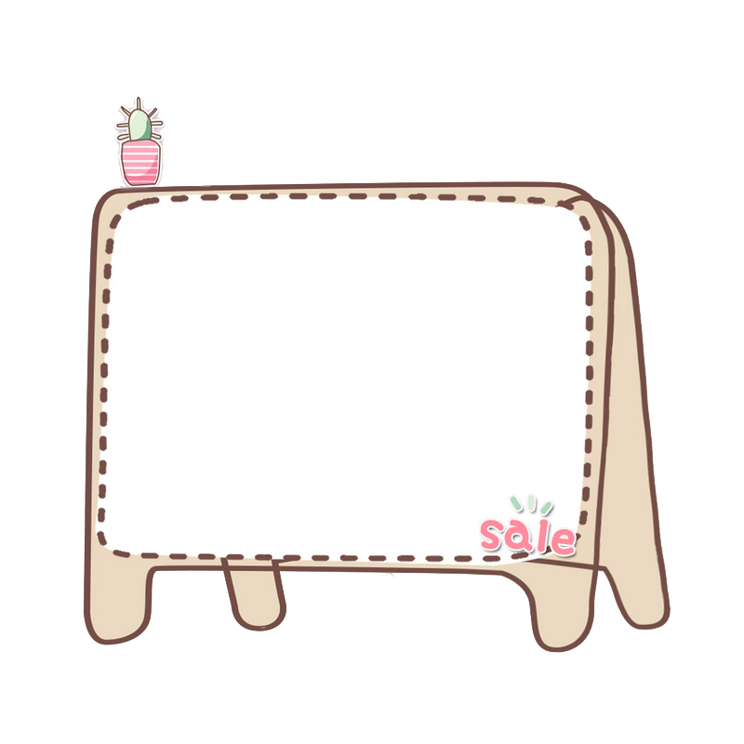




KHỞI ĐỘNG

Slide 3


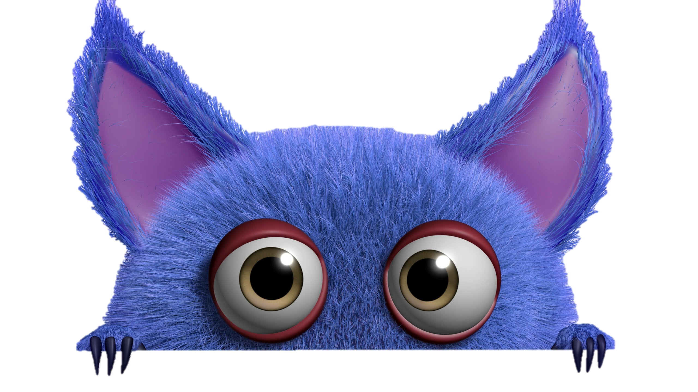

TRÒ CHƠI HỘP QUÀ BÍ MẬT
Gift box secret game

Slide 4









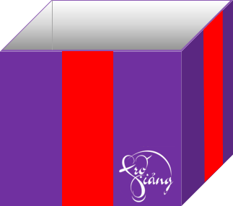
GV click vào đường màu đỏ trên THÂN hộp quà để ra câu hỏi.
Click chuột vào màn hình ra đáp án. Click chuột vào NẮP hộp quà để ra phần thưởng.
Click chuột vào chữ QUAY LẠI để trở về chọn hộp quà tiếp theo.

Slide 5










Đây là nghề gì?
Con nhận được 3 viên kẹo
QUAY LẠI
Thợ hàn

Slide 6
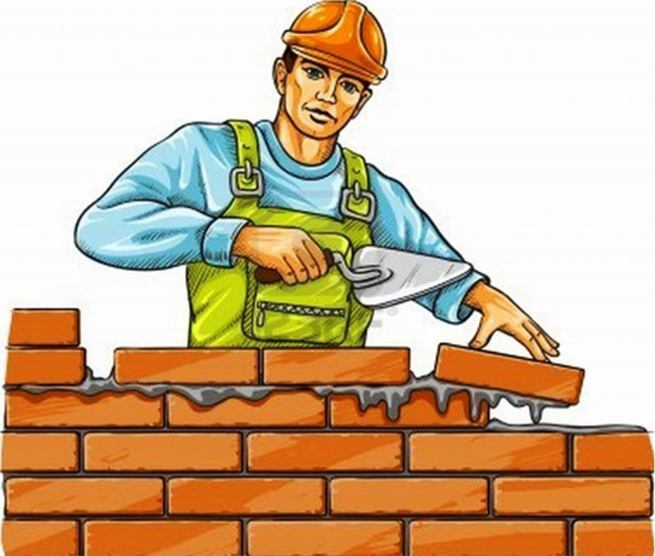
Đây là nghề gì?
Con nhận được 2 viên kẹo
QUAY LẠI
Thợ nề (thợ hồ)

Slide 7

Đây là nghề gì?
Con nhận được 3 viên kẹo.
QUAY LẠI
Thợ mỏ

Slide 8
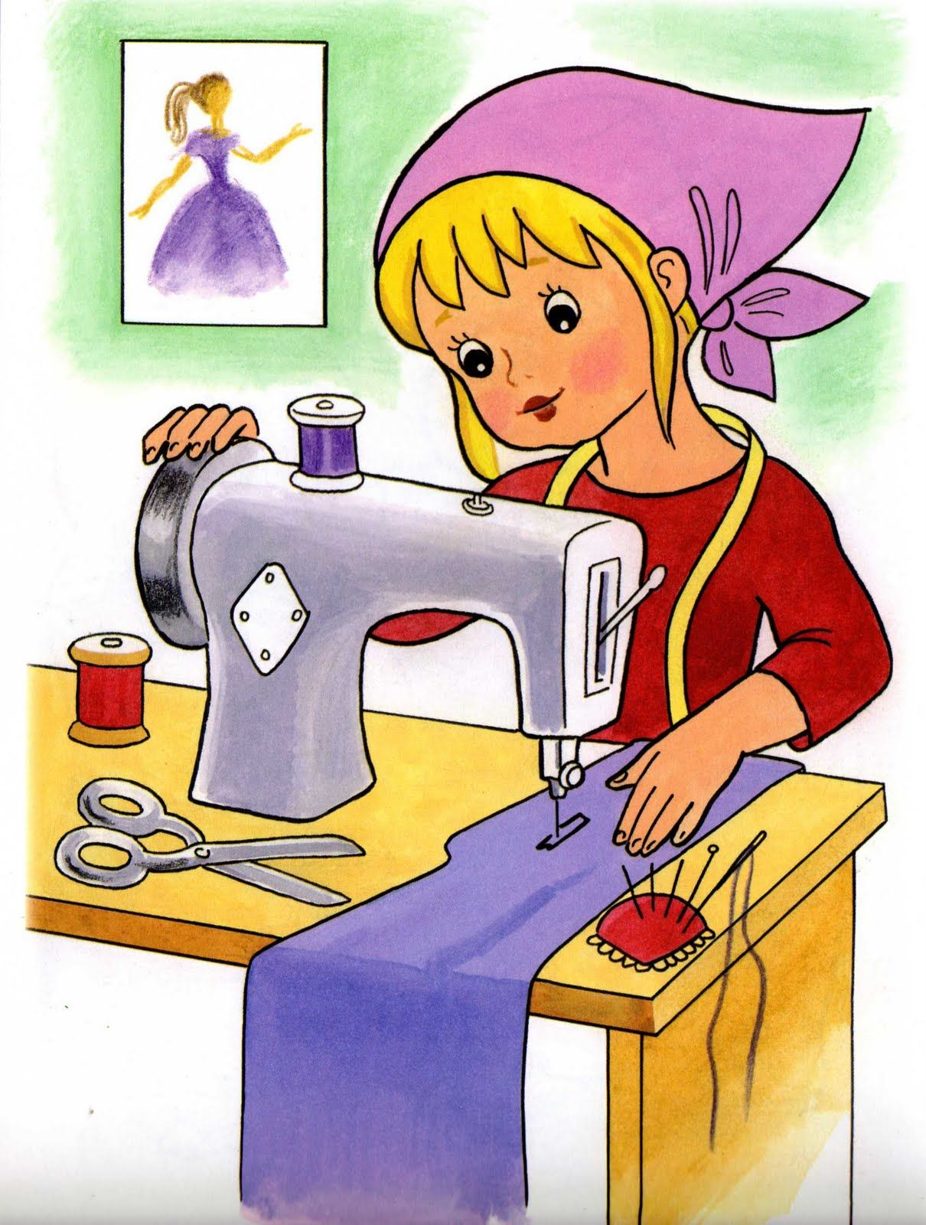
Đây là nghề gì?
Con nhận được 2 viên kẹo
QUAY LẠI
Thợ may

Slide 9
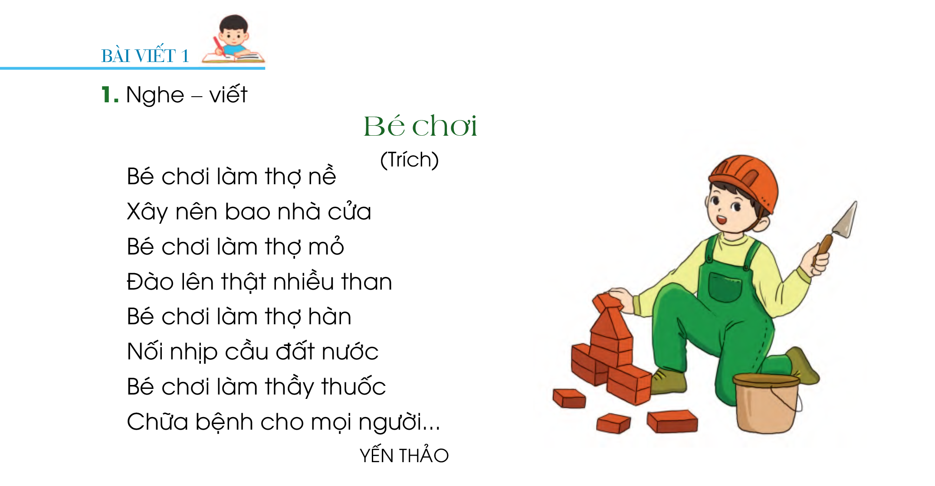

Slide 10
Bé chơi
(trích)
    Bé chơi làm thợ nề
    Xây nên bao nhà cửa
    Bé chơi làm thợ mỏ
    Đào lên thật nhiều than
    Bé chơi làm thợ hàn
    Nối nhịp cầu đất nước
    Bé chơi làm thầy thuốc
    Chữa bệnh cho mọi người…
Yến Thảo
Bài thơ cho biết bạn nhỏ chơi trò chơi gì?
Bài thơ cho biết bạn nhỏ chơi trò chơi nghề nghiệp: làm thợ nề, thợ mỏ, thợ hàn, thầy thuốc, …

Slide 11
Bé chơi
(trích)
    Bé chơi làm thợ nề
    Xây nên bao nhà cửa
    Bé chơi làm thợ mỏ
    Đào lên thật nhiều than
    Bé chơi làm thợ hàn
    Nối nhịp cầu đất nước
    Bé chơi làm thầy thuốc
    Chữa bệnh cho mọi người…
Yến Thảo
- Bài thơ có mấy dòng?
- Bài thơ có 8 dòng.
- Mỗi dòng có mấy tiếng?
- Mỗi dòng có 5 tiếng.
- Chữ đầu dòng viết như thế nào?
- Viết hoa, lùi vào 3 ô cách lề vở.

Slide 12
Bé chơi
(trích)
    Bé chơi làm thợ nề
    Xây nên bao nhà cửa
    Bé chơi làm thợ mỏ
    Đào lên thật nhiều than
    Bé chơi làm thợ hàn
    Nối nhịp cầu đất nước
    Bé chơi làm thầy thuốc
    Chữa bệnh cho mọi người…
Yến Thảo
LUYỆN TỪ KHÓ
- thợ nề
- thợ mỏ
- thợ hàn
- nhịp cầu
- chữa bệnh

Slide 13
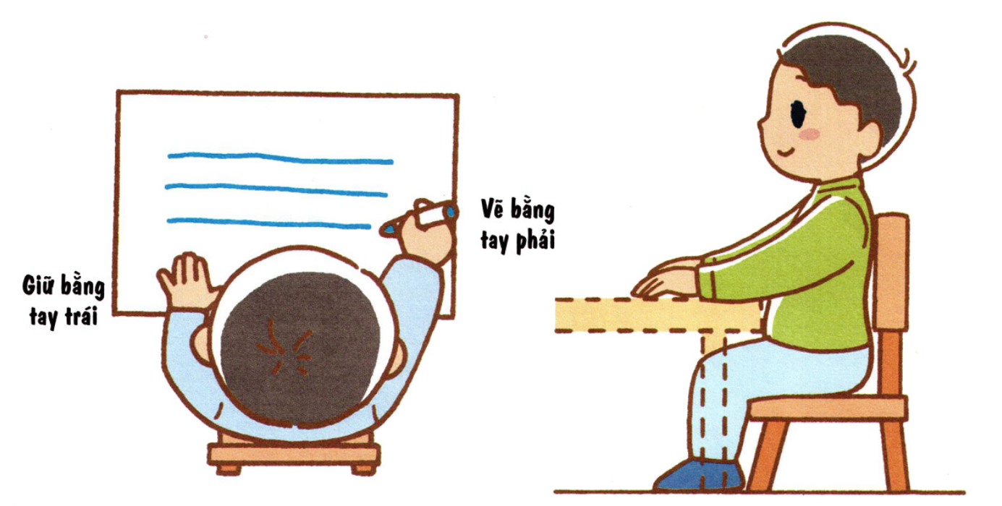
Lưu ý tư thế ngồi viết
1 tay cầm viết
1 tay giữ trang vở
ADD YOUR TITLE
Thẳng lưng. Chân đặt thoải mái, đúng vị trí
Khoảng cách từ mắt đến vở 25 đến 30 cm

Slide 14

Học sinh viết bài vào vở LUYỆN VIẾT

Slide 15
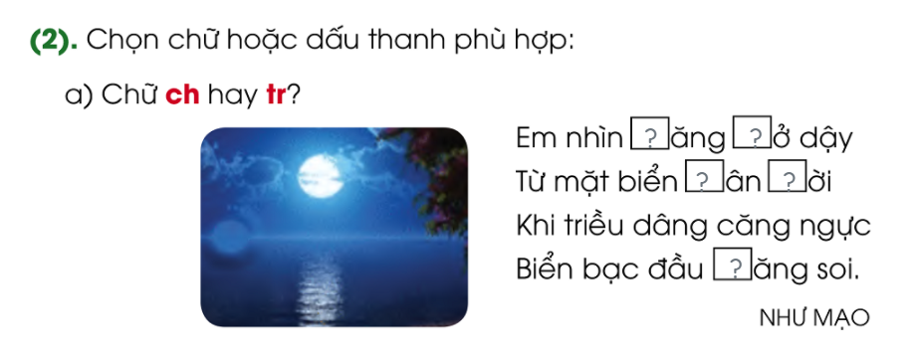

tr
tr
ch
tr
tr

Slide 16
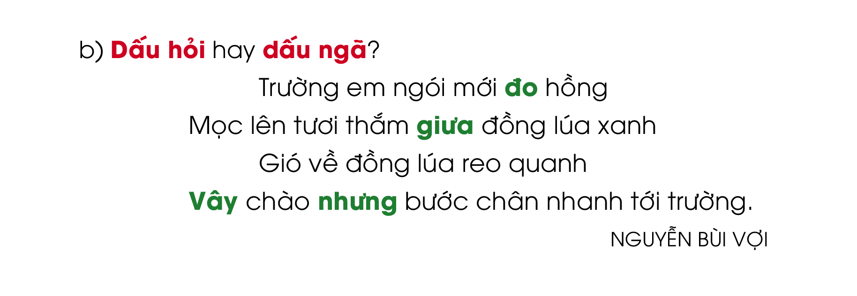



Slide 17
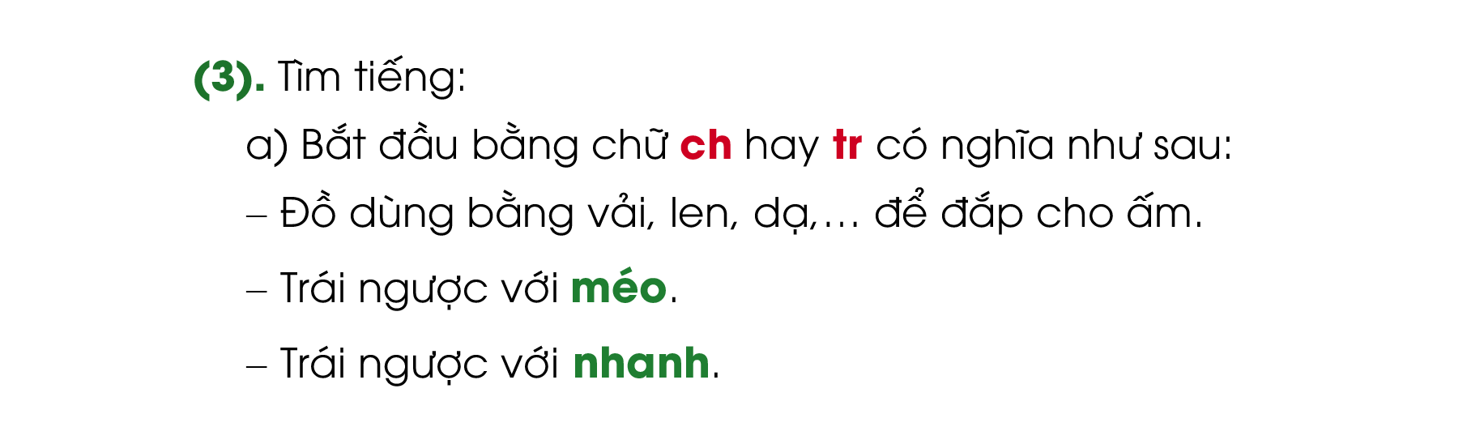
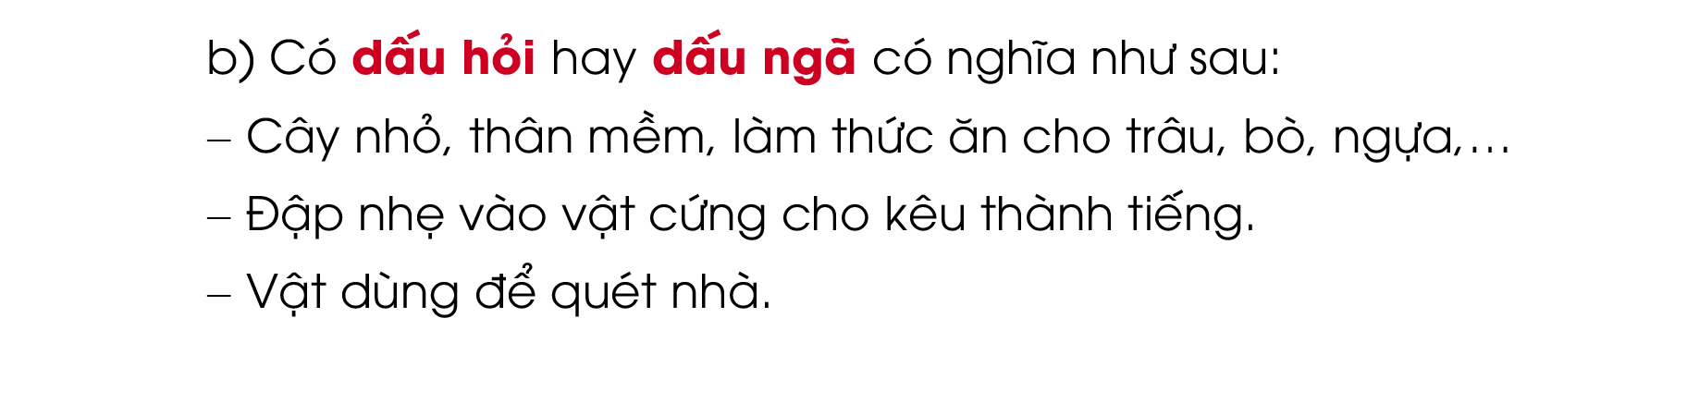

Slide 18
















ẾCH XANH MƯU TRÍ

Slide 19

Click vào số để ra câu hỏi.
Click vào con ếch để nhảy xuống nước sau khi trả lời đúng.
Click vào con rắn đề đến trang cuối cùng.
1
4
2
5
3
6

Slide 20

Tìm tiếng bắt đầu ch hay tr, có nghĩa như sau:
- Đồ dùng bằng vải, len, dạ… để đắp cho ấm.
chăn

Slide 21
Tìm tiếng bắt đầu ch hay tr, có nghĩa như sau:
- Trái ngược với méo.
tròn

Slide 22
Tìm tiếng bắt đầu ch hay tr, có nghĩa như sau:
- Trái ngược với nhanh.
chậm

Slide 23

Tìm tiếng có dấu hỏi hay dấu ngã, có nghĩa như sau:
- Cây nhỏ, thân mềm, làm thức ăn cho trâu, bò, ngựa…
cỏ

Slide 24
Tìm tiếng có dấu hỏi hay dấu ngã, có nghĩa như sau:
- Đập nhẹ vào một vật cho kêu thành tiếng.
gõ

Slide 25
Tìm tiếng có dấu hỏi hay dấu ngã, có nghĩa như sau:
- Vật dùng để quét nhà.
chổi

